Slide 1
Infra-Estrutura da Internet
Professor
Jonatan Silas da Costa

Slide 2
Jonatan Silas da Costa
Contatos
  e-mail: jonatan@hotsync.com.br
  msn: kjonatan@hotmail.com
  gtalk: kjonatan@gmail.com
  skype: jonatancosta
  site: jonatan.hotsync.com.br

Slide 3
O que é Internet?

Slide 4
O que é Internet?
Internet é a rede mundial de computadores, à qual estão conectados milhões de computadores do mundo todo;
A idéia de concepção de uma rede mundial surgiu nos Estados Unidos ainda nos anos 50, tornando-se, 40 anos depois, uma importante e abrangente forma de comunicação da sociedade e uma excelente oportunidade de negócios.

Slide 5
História da Internet

Slide 6
História da Internet
A história da Internet começa com a guerra fria na década de 60, quando existia no mundo o medo da aniquilação numa guerra nuclear.
Com medo de que um ataque causasse a perda dos dados e inviabilizasse a comunicação de informações estratégicas, o Departamento de Defesa Americano e a Agência de Desenvolvimentos de Projetos Avançados (ARPA) desenvolveram uma rede de computadores para a transmissão de informações imune a sabotagens.

Slide 7
História da Internet
Até então, só existiam redes locais de computadores. Portanto, havia o medo de que um ataque destruísse rapidamente essa rede.
A idéia foi criar uma rede com vários computadores que pudessem trocar informações através de várias conexões independentes, de tal forma que se uma conexão ou um computador fosse paralisado os outros poderiam continuar a trocar informações. Assim, a segurança seria maior.

Slide 8


Slide 9
História da Internet
Para tornar a rede de computadores imune a ataques foi usada a tecnologia de transmissão de dados por comutação de pacotes – packet switching.
Para entender essa tecnologia imagine a existência de três computadores instalados em três prédios diferentes conectados entre si através de linhas telefônicas.

Slide 10

História da Internet
O computador A está ligado no computador B, o computador B está ligado ao computador C e o computador C está ligado ao computador A.
B
A
C

Slide 11
História da Internet
Se o computador A deseja enviar uma mensagem para o computador C utiliza-se a rota AC.
Caso exista um bloqueio na rota AC através dessa tecnologia é possível enviar a mensagem pela rota ABC.
Como existem milhares de rotas na Internet a chance de paralisação total da rede é muito pequena.
B
A
C

Slide 12
História da Internet
Assim, os Estados Unidos queriam garantir que seus oficiais conseguiriam trocar informações mesmo que seus inimigos conseguissem destruir alguns computadores ou algumas redes.
Assim, o que foi feito é a ligação entre diversas redes.
As redes que formam a Internet são interligadas por outras redes de alta capacidade, chamadas backbones (espinha dorsal).

Slide 13
História da Internet
Um backbone é um conjunto de poderosos computadores conectados por linhas de grande largura de banda (ou seja, que conseguem transmitir grandes volumes de dados), como canais de fibra óptica, elos de satélite e elos de transmissão por rádio.
A Internet surgiu a partir da criação do backbone original, o ARPAnet, financiado pelo governo norte- americano.
A Arpanet, embrião da nossa Internet, estava no ar no final de 1969, interligando quatro computadores, todos em universidades.

Slide 14
História da Internet
Três na Califórnia, em Stanford, na Ucla e na UC Santa Barbara.
O quarto computador estava na Universidade de Utah.
Em 1972 eram 37 os computadores ligados e, desde então, a Rede nunca deixou de crescer
Em 1983, a ARPANET cresceu tanto que o setor militar teve que se mudar para uma rede exclusiva, a MILNET.
Em 1984, a Fundação Nacional de Ciências (NFS), outra agência governamental americana, criou a NSFNET

Slide 15
História da Internet
Em 1987, havia tanta gente utilizando que foi necessária uma reforma em sua infra-estrutura para mantê-la funcionando.
Assim, em 1990, a Internet como a conhecemos começou a funcionar.
Finalmente, vale lembrar que, a Internet não tem um dono ou uma empresa encarregada de administrá-la.

Slide 16
Internet no Brasil

Slide 17
Internet no Brasil
No Brasil, a Internet chegou em 1992, quando a UFRJ e a FAPESP conseguiram uma ligação com a Internet dos Estados Unidos.
Hoje, no Brasil, existem vários backbones: Embratel, Brasiltelecom, Intelig, Global One, RNP entre outros.
A tendência é que o número aumente com a entrada no país de novas grandes empresas de telefonia, as maiores responsáveis por esse serviço.

Slide 18
Internet no Brasil
A figura a seguir ilustra a situação dos backbones no Brasil em 1997.
Posições mais atualizadas podem ser encontradas nos sites que mantém backbones, por exemplo o site da RNP (Rede Nacional de Ensino e Pesquisa):
http://www.rnp.br/backbone/

Slide 19
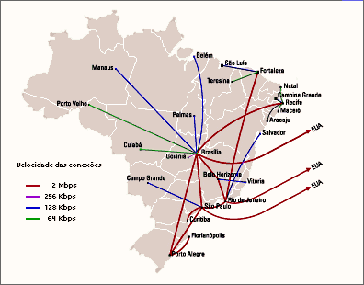
Em 1997
Internet no Brasil

Slide 20
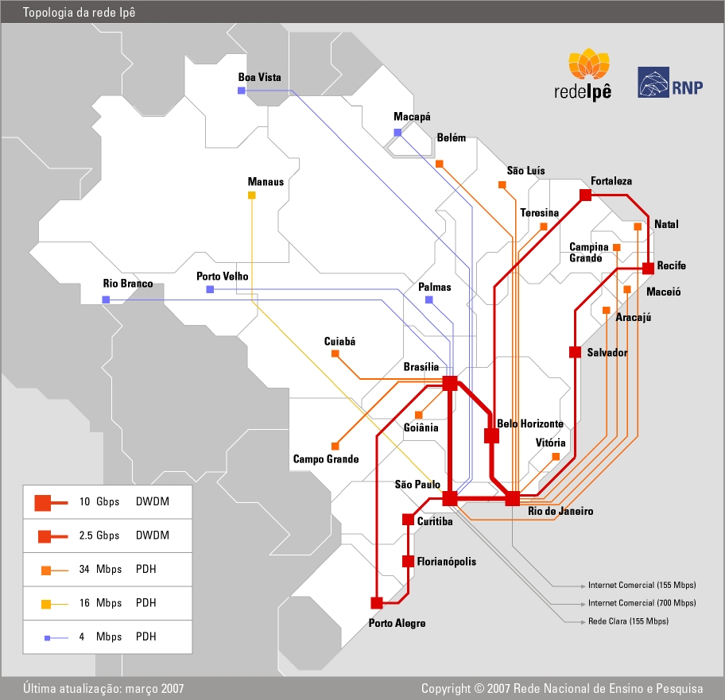
Em 2007

Slide 21
Funcionamento de uma requisição

Slide 22
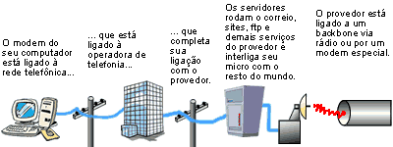
Funcionamento de uma requisição

Slide 23
Funcionamento de uma requisição
A figura anterior ilustra claramente o que acontece quando você procura uma página na internet.
Suponha que, na sua casa, você assine o provedor de acesso à internet do UOL.
Então, suponha que você abra o navegador e digite www.rammstein.de, que é um site que fica na Alemanha.

Slide 24
Funcionamento de uma requisição
O que acontece então?
  O pedido para ver aquele endereço é enviado pelo seu modem para a linha telefônica.
  Pela linha telefônica, o pedido chega ao seu provedor de acesso (UOL).
  O UOL está ligado a algum backbone, por exemplo, o da BrasilTelecom.
  O pedido para ver o endereço é enviado para o backbone da BrasilTelecom.

Slide 25
Funcionamento de uma requisição
  Por meio dos cabos da BrasilTelecom, o pedido chega à rede dos Estados Unidos.
  De lá, vai para a Europa, chegando finalmente à Alemanha.
  Na Alemanha, o pedido é enviado para o computador que hospeda a página.
  Esse computador então envia os dados (a página propriamente dita).
  Ela então percorre o caminho inverso (não necessariamente o mesmo) e chega ao computador da sua casa.

Slide 26
Funcionamento de uma requisição
Para saber qual foi o caminho que os dados fizeram desde a sua casa até o site na Alemanha, você pode utilizar o comando “tracert” no prompt do DOS.
Podemos ver que a requisição teve que passar por ~9 sites até chegar ao computador onde está hospedada a página que eu quero ver.
Só então o computador recebe o aviso de que alguém está querendo ver aquela página e envia os dados.
Ou seja, todo o caminho inverso tem que ser feito até que os dados cheguem até o meu computador e a página apareça no meu navegador.

Slide 27
Protocolos de Comunicação

Slide 28
Protocolos de Comunicação
Para que a rede possa funcionar é necessário procedimento detalhado para a troca de dados.
As regras são definidas pelos chamados “protocolos de comunicação”.
As regras de comunicação entre computadores são similares a de uma linguagem humana.
Por exemplo, quando se estabelece uma conversa entre duas pessoas:
  1) a etiqueta diz que enquanto uma fala a outra escuta;
  2) para que uma idéia seja transmitida é necessário colocar as palavras dentro de uma sintaxe da língua conveniente;
  3) caso o interlocutor não entenda a mensagem ele solicita que seja repetida.

Slide 29
Protocolos de Comunicação
Para a troca de mensagens na Internet foi desenvolvido o protocolo de comunicação TCP/IP – Transmission Control Protocol/Internet Protocol.
O protocolo IP é responsável por dividir uma mensagem em pedaços menores e encaminhá-los. Esses “pedaços” são chamados de pacotes.
O protocolo TCP é responsável por manipular uma quantidade grande de dados e garantir que as informações transmitidas entre dois computadores da rede não contenham erros.

Slide 30
Protocolos de Comunicação
Para que nenhum pacote “se perca” no meio do caminho, cada um deles viaja com um conjunto de dados:
  O endereço do computador para o qual o pacote se dirige
  Endereços dos computadores por onde a informação já passou
  A informação propriamente dita
  Informações para identificar quais pacotes fazem parte da mesma mensagem
  E outras informações

Slide 31
Como o pacote encontra o seu destino?

Slide 32
Como o pacote encontra o seu destino?
Uma possível pergunta que pode surgir então é: “como o meu computador sabe que o site www.rammstein.de fica na Alemanha?
Para responder essa pergunta, é necessário saber que cada computador conectado à Internet possui um endereço IP (Internet Protocol), uma sequência de números com o aspecto 255.255.255.255
Mas então por que é que digitamos o nome www.rammstein.de e não um número parecido com aquele?

Slide 33
Como o pacote encontra o seu destino?
Acontece que, para não termos de decorar longas seqüências de 10 ou 12 algarismos, foi desenvolvido o sistema de domínios, que associa um nome a um endereço. (DNS)
Assim, o endereço real do site é 200.176.3.142 (vamos testar digitando esse número no navegador) mas, em vez disso, digitamos o URL (Universal Resource Locator) www.terra.com.br, que é bem mais fácil de decorar.
O provedor de acesso à Internet, que contém servidores de nomes, são responsáveis por dizer qual é o endereço que corresponde a cada URL.

Slide 34
Como o pacote encontra o seu destino?
Cada país tem uma entidade responsável por atribuir endereços de IP e fazer sua associação com um nome.
No Brasil, o sistema de domínios é gerenciado pela FAPESP – Fundação de Amparo à Pesquisa do Estado de São Paulo. (www.fapesp.br)
Mundialmente, foram estabelecidas convenções para facilitar o conteúdo das páginas, conforme o seguinte:
  com - comercial
  edu - organização educacional
  gov - entidade governamental

Slide 35
Como o pacote encontra o seu destino?
Foi ainda estabelecida uma terminologia para indicar endereços de cada país. Exemplos:
  br (Brasil)
  de (Alemanha, ou Deutschland)
  pt (Portugal)
  fr (França)
  It (Itália)

Slide 36
Eu também tenho um IP?

Slide 37
Eu também tenho um IP?
Outra questão que pode surgir é justamente essa:
Um usuário doméstico, que assina um provedor de acesso à internet, tem IP?
Qual é ele?

Slide 38
Eu também tenho um IP?
Sim, ele tem um endereço IP. Se não tivesse, quando ele quer acessar uma página, por exemplo, como os dados saberiam o endereço para onde devem ser enviados?
O funcionamento é o seguinte: Quando um provedor de acesso à internet entra em operação, ele recebe um conjunto de números IP, que ficam reservados para ele.

Slide 39
Eu também tenho um IP?
Por exemplo, de 192.168.1.1 até 192.168.1.254.
No entanto, geralmente o provedor tem mais usuários do que números IP. Portanto, não existe um IP para cada usuário.
O que acontece é que o usuário só obtém o endereço IP no momento que faz a conexão com a Internet. Nessa hora, recebe um endereço IP qualquer que esteja livre no momento.
Isso é chamado de IP dinâmico.

Slide 40
Eu também tenho um IP?
Existem também os IPs estáticos.
Ou seja, aqueles endereços que pertencem sempre ao mesmo computador.
É o caso de empresas que querem que suas páginas estejam na internet 24 horas por dia.
Nesse caso elas requisitam ao órgão regulador da Internet em seu país que um IP seja permanentemente reservado para elas.

Slide 41
Serviços

Slide 42
Serviços
A maioria entende que Internet é sinônimo de www.
Para essas pessoas, acessar a internet é simplesmente abrir o Navegador e olhar as páginas.
No entanto, a Internet é formada por diversas opções de serviços, sendo a www apenas uma delas.

Slide 43
Serviços
Exemplos:
  www
  FTP
  Correio eletrônico
  IRC
  Telnet

Slide 44
www
World Wide Web

Slide 45
O que é www?
WWW significa World Wide Web. Traduzindo, seria algo como “Grande Teia Mundial”.
Ela utiliza o protocolo “http”. Para entender melhor:
  Quando dois computadores se comunicam via internet, basicamente envia-se dados binários (0s e 1s).
  Como então o computador que recebe esses dados consegue descobrir o que querem dizer?
  Como saber quando acabou uma palavra e começou a outra?

Slide 46
O que é www?
  Para isso, computadores utilizam “protocolos”.
  Os protocolos nada mais são do que regras que dizem como a comunicação.
  Assim, o protocolo pode indicar, por exemplo, que os primeiros bytes recebidos sempre indicam o endereço do rementente e os bytes seguintes sempre o endereço do destinatário.

Slide 47
O que é www?
No começo, a Internet só era utilizada para texto puro.
Não era possível utilizar figuras e sons, por exemplo.
Então foi criado o protocolo http ("hyper text transfer protocol" ou "protocolo de transferência de hipertexto") , que permitiu a troca de informações multimídia pela internet.
É por isso que quando você utiliza o Navegador, antes de www geralmente aparece o termo “http”.
Essa informação é adicionada para indicar ao seu navegador que ele deve utilizar esse protocolo de comunicação para conseguir acessar a página.

Slide 48
O que é FTP?

Slide 49
O que é FTP?
Similarmente ao http, o ftp é um protocolo.
FTP (ou File Transfer Protocol, Protocolo de Transferência de Arquivos) serve para que se copie e troque arquivos de forma rápida e eficiente pela Internet.
Por exemplo, no Navegador, no mesmo lugar onde você normalmente digita o endereço de uma página, digite: ftp.ufscar.br
Você estará acessando o serviço de troca de arquivos da UFSCAR e indicando ao seu navegador que o protocolo de comunicação que deve ser utilizado é o ftp.

Slide 50
O que é Correio Eletrônico?

Slide 51
O que é Correio Eletrônico?
Correio eletrônico é outro serviço da internet que tem por objetivo a comunicação e troca de dados entre computadores.
A diferença, novamente, é o protocolo de comunicação utilizado.
Neste caso, os protocolos podem ser o POP (Post Office Protocol) ou o SMTP (Simple Mail Transfer Protocol)

